Slide 1
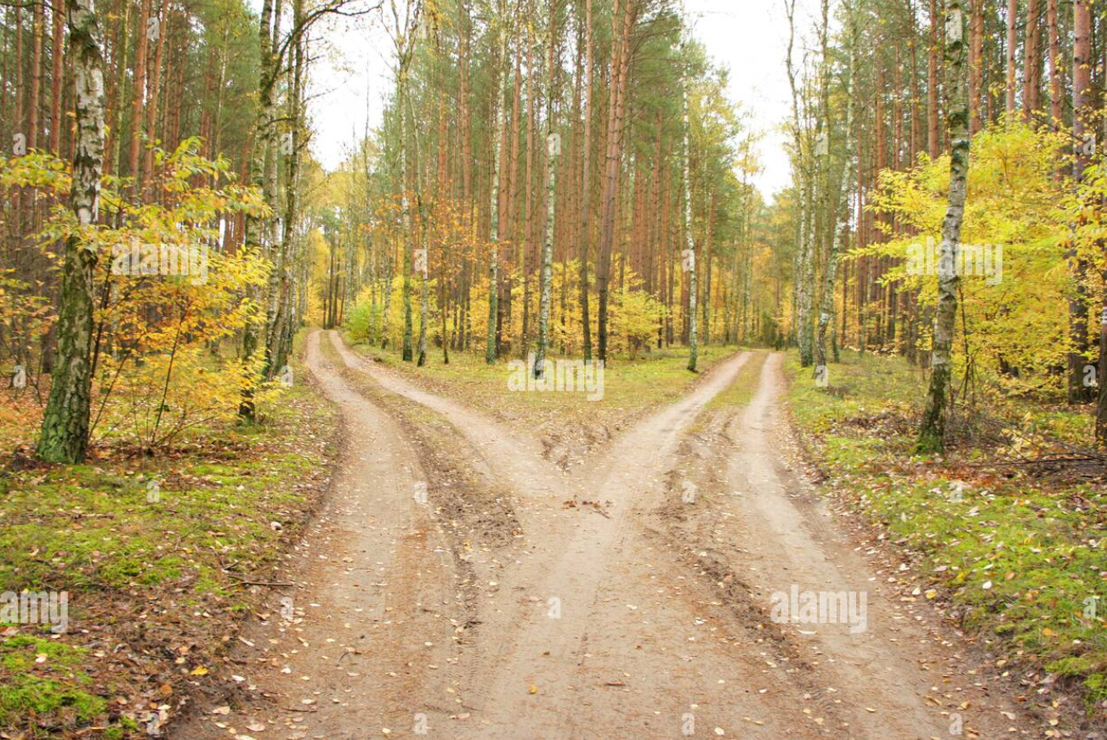
CON ĐƯỜNG KHÔNG CHỌN
- Robert Frost -

Slide 2

CÂU CHUYỆN CỦA HAI HẠT MẦM
Có hai hạt mầm nằm cạnh nhau trên một mảnh đất màu mỡ. Hạt mầm thứ nhất nói: Tôi muốn lớn lên thật nhanh. Tôi muốn bén rễ sâu xuống lòng đất và đâm chồi nảy lộc xuyên qua lớp đất cứng phía trên...
Tôi muốn nở ra những cánh hoa dịu dàng như dấu hiệu chào đón mùa xuân... Tôi muốn cảm nhận sự ấm áp của ánh mặt trời và thưởng thức những giọt sương mai đọng trên cành lá.
Và rồi hạt mầm mọc lên.
Hạt mầm thứ hai bảo:
- Tôi sợ lắm. Nếu bén những nhánh rễ vào lòng đất sâu bên dưới, tôi không biết sẽ gặp phải điều gì ở nơi tối tăm đó. Và giả như những chồi non của tôi có mọc ra, đám côn trùng sẽ kéo đến và nuốt ngay lấy chúng. Một ngày nào đó, nếu những bông hoa của tôi có thể nở ra được thì bọn trẻ con cũng sẽ vặt lấy mà đùa nghịch thôi. Không, tốt hơn hết là tôi nên nằm ở đây cho đến khi cảm thấy thật an toàn đã.
Và rồi hạt mầm nằm im và chờ đợi.
Một ngày nọ, một chú gà đi loanh quanh trong vườn tìm thức ăn, thấy hạt mầm nằm lạc lõng trên mặt đất bèn mổ ngay lập tức.
Trong cuộc sống sẽ luôn có những cơ hội cho những ai dám chấp nhận mạo hiểm, trải nghiệm những thử thách, mạnh dạn vượt qua những khuôn khổ lối mòn để bước lên những con đường mới.
(Theo Hạt giống tâm hồn, Fisrt New và NXB Tổng hợp TP HCM)
Mời các em cùng theo dõi câu chuyện sau
Hoạt động 1: Khởi động

Slide 3

?
Câu hỏi 1: Văn bản trên viết về sự việc gì?
Văn bản trên viết về sự lựa chọn cách sống và kết quả của cách lựa chọn đó của hai hạt lúa
Câu hỏi 4: Trong cuộc sống đã bao giờ em cảm thấy khó khăn khi phải đứng trước nhiều khả năng lựa chọn?
Câu hỏi 2: Chỉ ra sự khác nhau về quan điểm sống được thể hiện trong lời nói của hai hạt mầm
*Hạt mầm thứ nhất: Có cách sống khát khao cống hiến, đam mê hành động, đầy mơ ước, khát khao vươn tới những điều tốt đẹp, không sợ đương đầu với thử thách.
*Hạt mầm thứ hai: Có cách sống an toàn, sống hèn nhát, thụ động, luôn sợ hãi, chỉ thích an phận thủ thường.
Câu hỏi 5: Điều gì đã khiến em đưa ra quyết định lựa chọn của mình khi ấy? Bạn thấy may mắn hay tiếc nuối vì lựa chọn đó của bản thân?
Câu hỏi 3: Nêu ý nghĩa của văn bản
Văn bản nhắn nhủ tới chúng ta thông điệp rằng hãy cứ mạnh mẽ đương đầu với thử thách, khó khăn để bứt phá làm nên điều kì diệu cho bản thân, cho cuộc đời

Slide 4


Khám phá văn bản
I. Vài nét về tác giả, tác phẩm
Hoạt động 2: Hình thành kiến thức
Hoạt động nhóm
Nhóm 1-2 | Nhóm 3-4
Tìm hiểu những nét chính về cuộc đời và sự nghiệp của nhà thơ Robert Frost (Rô bớt Phờ rót) | Tìm hiểu tác phẩm: - Xuất xứ và hoàn cảnh sáng tác - Tóm tắt - Bố cục - Giá trị(Nội dung và NT)

Slide 5
II. Tìm hiểu văn bản
*Khổ 1:
Con đường rẽ làm đôi giữa rừng lá vàng,
Biết làm sao, tôi chỉ có thể chọn một mà thôi
Thân phận lữ hành, tôi đứng mãi
Nhìn theo một lối rẽ bên này
Đến tận nơi vệt đường khuất dạng sau bụi cây;
2.1. Nhan đề
2.2. Ba khổ thơ đầu
?
Xác định nhân vật trữ tình của bài thơ?
Người lữ hành
Nhân vật trữ tình được đặt trong tình huống nào?
Đứng trước 2 con đường và buộc phải lựa chọn
“Con đường” và “lối rẽ” gợi em liên tưởng đến điều gì?
“Con đường” trong bài thơ là ẩn dụ chỉ hành trình trên đường đời của mỗi con người
“Lối rẽ” là ẩn dụ chỉ những quyết định dẫn đến những hướng đi khác nhau trên đường đời.

Slide 6
2.1. Nhan đề
2.2. Ba khổ thơ đầu
*Khổ 2-3:
Thế rồi tôi lại bước vào lối rẽ bên kia
Có khác gì đâu, mà có khi lại có lí hơn kìa
Vì cỏ rậm trên mặt đường như thèm muốn người đi;
Nhưng thật ra có đôi chỗ đây kia
Cũng đã thấy dấu mòn như con đường nọ
Và thế là buổi mai hôm đó
Trước hai con đường lá rơi đầy chưa đen vết chân ai
Tôi đành hẹn sẽ quay lại con đường không đi một ngày nào đó
Nhưng lòng thừa hiểu nào biết đến bao giờ
Đường lại đưa đường làm sao biết trước.
Em thử hình dung, nếu nhân vật trữ tình không thể chọn cả hai lối rẽ cùng lúc thì anh ta có thể không lựa chọn bất cứ lối rẽ nào được chăng? Em có đồng tình với quyết định đó không?
Em có nhận xét gì về trạng thái của NVTT trước hai con đường? Trong cuộc sống, em có hay rơi vào này không, hãy chia sẻ suy nghĩ của bản thân?
Trong khổ thơ thứ 2,3 hai lối rẽ được miêu tả như thế nào? Liệu đó có phải là khó khăn cho NVTT khi lựa chọn lối rẽ không?

Slide 7
2.1. Nhan đề
2.2. Ba khổ thơ đầu
2.3. Khổ thơ cuối
Tôi sẽ kể chuyện này trong một tiếng thở dài
Rằng đâu đó ngày xưa đã lâu lắm rồi:
Con đường rẽ làm đôi giữa một khu rừng, và tôi –
Tôi đã chọn lối mòn ít có ai đi,
Và điều đó đã làm đổi thay tất cả.
1. Trong khổ thơ cuối NVTT đã chọn lối đi nào? Em nhận ra được thông điệp gì từ sự lựa chọn đó?
2. Em có nhận thấy được tâm trạng gì của nhân vật trữ tình trước lựa chọn đó?
3. NVTT cuối cùng đã đưa ra lựa chọn, em có nhận thấy anh ta tin sự lựa chọn của mình là con đường tốt nhất không? Trong cuộc sống, em có hay gặp điều này không?

Slide 8


Hoạt động luyện tập
Từ bài thơ này, theo bạn, làm thế nào để chúng ta can đảm hơn trong những lựa chọn của mình trên hành trình trưởng thành? Hãy viết đoạn văn (khoảng 150 chữ) để trả lời câu hỏi trên.
Gợi ý:
– Những lựa chọn trên hành trình trưởng thành có tầm quan trọng ra sao?
– Vì sao ta thường gặp khó khăn khi lựa chọn?
– Để đi đến quyết định cuối cùng, ta cần phải xác định điểm tựa như thế nào?
– Ta đ. thực sự xem mình là một nhân cách độc lập trong việc đưa ra lựa chọn chưa?
– Ta cần có trách nhiệm như thế nào với chính con đường mình đã chọn?
– Ý nghĩa đích thực của cuộc sống nằm ở hành động dấn thân, dám được là mình hay ở kết
quả cụ thể đạt được?
– Cần ứng xử thế nào với những thoáng tiếc nuối gắn với việc thốt lên hai tiếng“giá mà”?

Slide 9


Hoạt động vận dụng
Phiếu học tập số 1: Tìm các văn bản có nội dung về cuộc sống con người có nhiều ngả rẽ
Văn bản | Điểm giống | Điểm khác
Phiếu học tập số 2: Thông điệp rút ra được là gì?
Thông điệp có ý nghĩa | Lý giải tại sao

Slide 10


